Slide 1
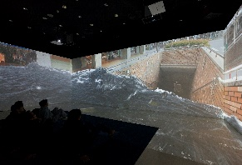
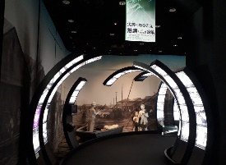
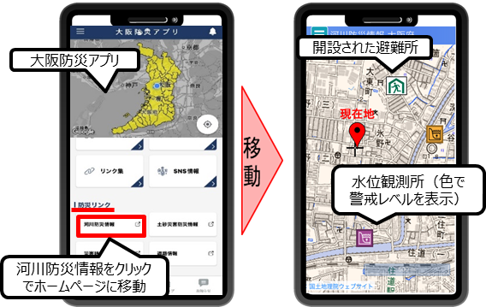
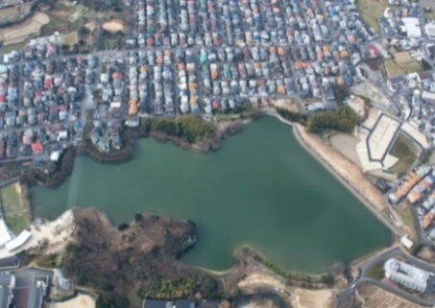
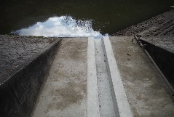
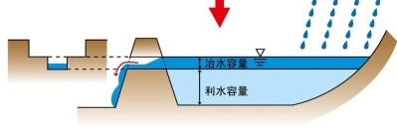
ポイント-２：治水・土砂災害対策の推進
◆基本的な考え方
治水・土砂災害対策については、流域のあらゆる関係者が協働して治水対策に取り組む「流域治水」を推進しています。また、大阪府ではかねてより “人命を守ることを最優先”とすることを基本理念として、治水・土砂災害リスクの開示により府民と情報を共有するとともに、「逃げる」「凌ぐ」「防ぐ」各施策を効率的・効果的に組み合わせるトータルマネジメントに取り組んでいます。
「逃げる」
府民自らが躊躇なく避難行動を起こすことができるように、タイムラインの取組の展開や防災情報の提供を拡充
◇各地域におけるタイムラインの検討・作成
◇タイムライン作成と併せ、市町村が住民との協働により実施する地域版ハザードマップ（防災マップ）の作成や避難訓練の支援
◇市町村の避難指⽰等の発令や府⺠の適切な避難⾏動に役⽴てるため、⽔防災情報システムを活⽤し、河川の⽔位や⾬量などの防災情報をより迅速に提供する
「凌ぐ」
ため池などを活用した流出抑制と、災害が発生しても被害が最小限となるまちづくりに向けた施策
（治水対策）
◇流出抑制：ため池の治水活用など
◇ダムの運用（事前放流）
◇耐水型都市づくり
洪水リスクを考慮した土地利用の誘導など
（土砂災害対策）
◇土砂災害特別警戒区域内の新規開発の抑制
◇土砂災害特別警戒区域内の既存不適格住宅に対する移転・補強補助
「防ぐ」
人命への影響などを考慮した整備と、施設の機能確保に向けた適切な維持管理
（治水対策）
◇寝屋川流域総合治⽔対策、津波・⾼潮対
策、中⼩河川改修
◇土石流対策、急傾斜地崩壊対策など
（維持・保全）
◇施設の長寿命化対策、老朽化護岸対策、
堆積土砂対策など
◆「逃げる」施策（治水対策）
避難情報を発令する市町村と連携し、府民の適切な避難行動につなげるために、コミュニティタイムラインの作成支援等を行うと共に、避難判断の目安となる水位情報の発信など、防災情報の充実を図ります。
【防災情報の強化】
令和７年 NIPPON防災資産 認定
確実な水位情報の提供に必要な水位計の設置を推進
津波・高潮災害に関する府民への普及啓発拠点「津波・高潮ステーション」を活用し、府民の防災意識の向上を図る
水防災情報システムの充実
・大阪防災アプリや大阪府土砂災害の防災情報ホーム
ページを連携(防災リンク添付)
・多言語での表示が可能に（５か国語）
・洪水や土砂災害のリスク、水門・鉄扉の開閉状況、避
難に関する情報等を同一画面で閲覧可能に
・スマートフォンの位置情報を利用し、周囲の河川の状
況や開設された避難所の情報が確認可能に
津波・高潮ステーション
◆「凌ぐ」施策（治水対策）
水防災情報システムの情報提供画面
（大阪府河川防災情報ホームページ/スマホ）
大雨時に河川への雨水の流出を抑えるため、流域市町村と連携し、校庭貯留などの流出抑制施設、流域内の既存ストックであるため池の治水活用やダムの事前放流など、水害リスクの低減に取り組みます。
また、水害リスクが高い区域は市街化区域に含めないよう関係部局への働きかけや、開発申請者、不動産関係団体などへの水害リスク情報の提供、浸水想定区域の指定など、適正な土地利用誘導を行います。
【ため池の治水活用】
関係部局、関係市町村と連携して、ため池管理者と協議を行い、ため池の余水吐（越流部）の一部を切り下げ、常時の水位を低くすることで、大雨時に雨水をため池に一時的に貯留し、下流への負担を軽減します。
八尾市（恩智惣池）
＜令和８年度の事業＞
天竺川流域や寝屋川流域においてため池の治水活用に向けた検討を行います。
熊取大池（住吉川）の治水活用（※①）熊取町
（※写真番号は、写真箇所図と対応）

Slide 2
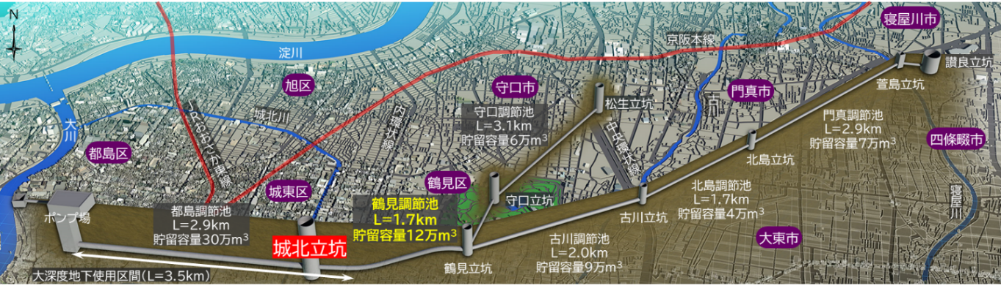
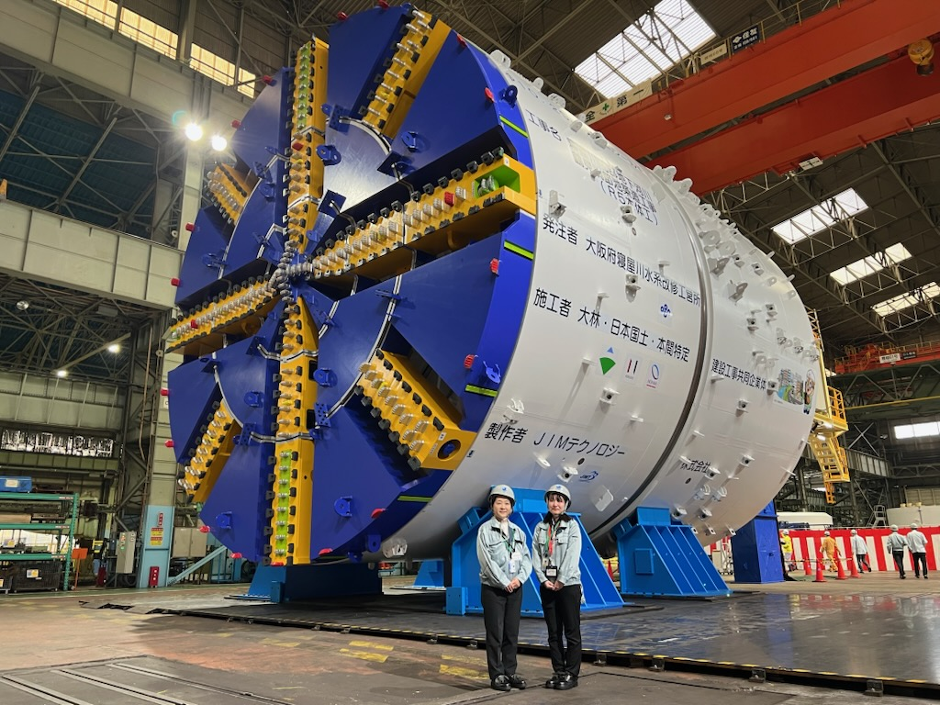
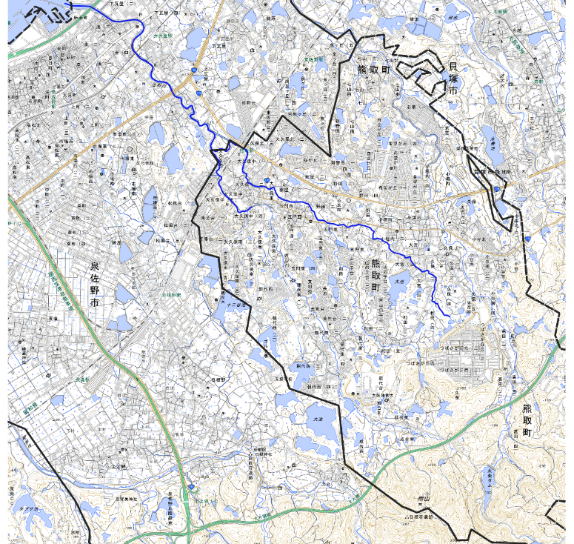

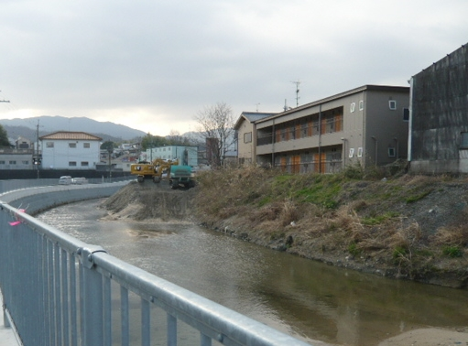
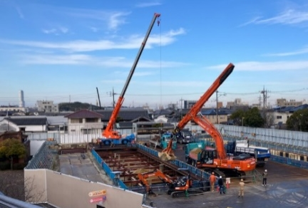
◆「防ぐ」施策（治水対策）
頻発する集中豪雨などによる水害に対して、早期に減災効果を発揮できるよう着実な施設整備を推進します。
令和８年度
【寝屋川流域の総合治水対策】
知事重点事業
大部分が低平地であり浸水が発生しやすい地形でありながら、人口・資産が集積する寝屋川流域を水害から守るため、河川改修に加え、放流施設である地下河川、分水路、貯留施設である流域調節池、遊水地などの整備を下水道事業とも連携しながら進めます。
＜令和８年度の事業＞
寝屋川北部地下河川では、深さ100m を超える城北立坑を完成させ、河川事業として日本初となる大深度地下を使用した、鶴見調節池の工事着手に向けて、シールドマシン等の製作を進めます。
寝屋川南部地下河川では、最下流区間の工事着手に向け、用地取得を進めます。
併せて下水道事業では、門真守口増補幹線ほか５幹線の地下河川につながる下水道増補幹線の整備も進めます。
流域調節池では、加納元町調節池の整備を進めます。
4/23最新に差し替え予定
寝屋川北部地下河川 イメージ図
寝屋川北部地下河川 鶴見調節池シールドマシン
【中小河川の整備】
河川整備計画に基づき、時間⾬量50ミリ程度の降⾬に対して床下浸⽔を防ぎ、その上で、河川ごとに
家屋等への被害や事業効率などを踏まえ、時間⾬量65ミリ程度もしくは80ミリ程度の降⾬に対して床
上浸⽔を防ぐことを当⾯の⽬標とし、河川整備を推進します。
※ 時間⾬量50ミリ程度の降⾬︓ 10年に⼀度程度発⽣する恐れのある⾬量
時間⾬量65ミリ程度の降⾬︓ 30年に⼀度程度発⽣する恐れのある⾬量
時間⾬量80ミリ程度の降⾬︓ 100年に⼀度程度発⽣する恐れのある⾬量
＜令和８年度の事業＞
・住吉川地下調節池（熊取町）の築造工事のほか、梅川（河南町）、牛滝川（岸和田市）、田尻
川（能勢町）、石津川（堺市西区）などにおいて整備を進めます。
佐野川
改修前
雨山川
住吉川
改修後
住吉川地下調節池
二級河川 住吉川
梅川の改修（※④）河南町
住吉川地下調節池（熊取歴史公園）（※③）熊取町
（※写真番号は、写真箇所図と対応）

Slide 3
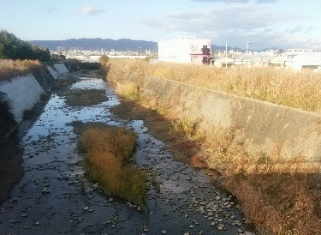
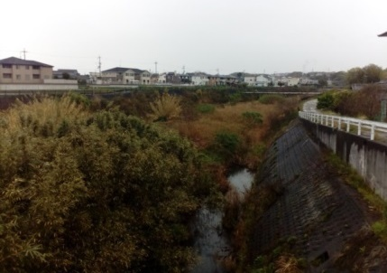
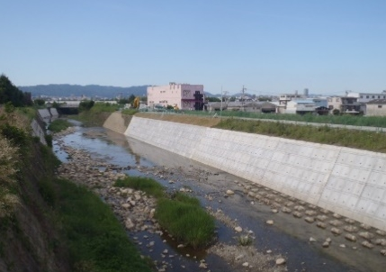
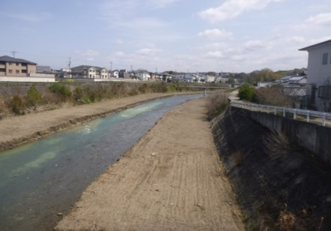
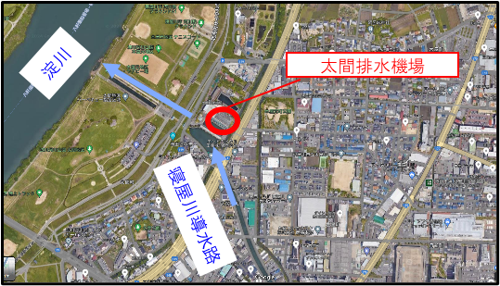
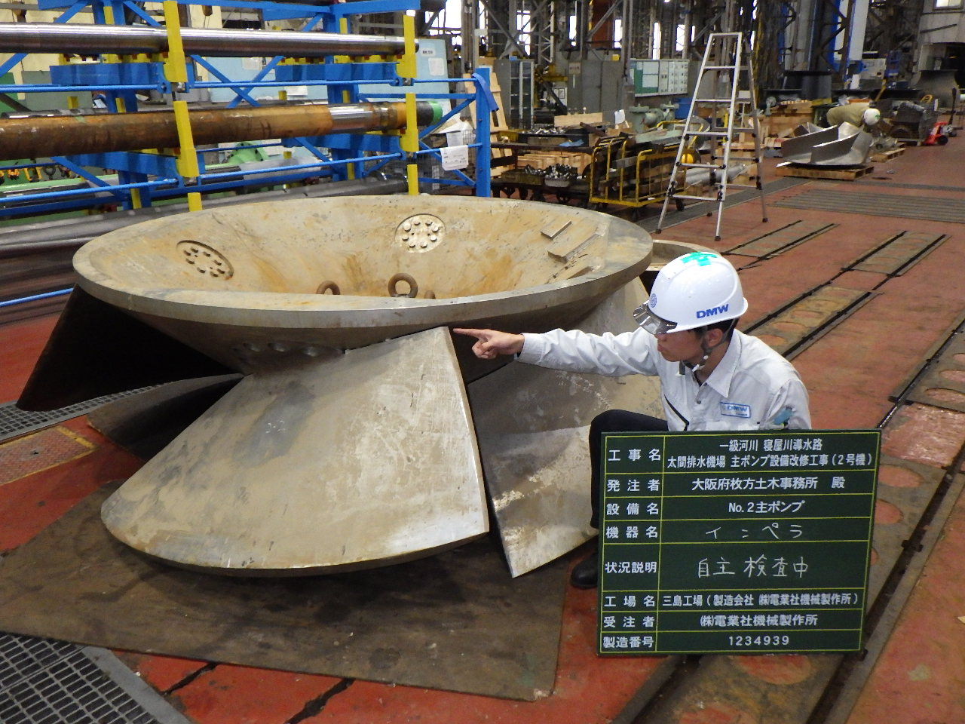
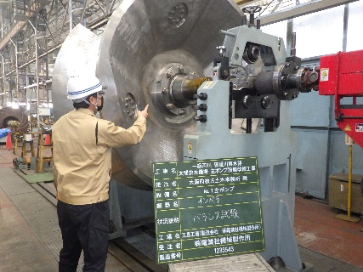
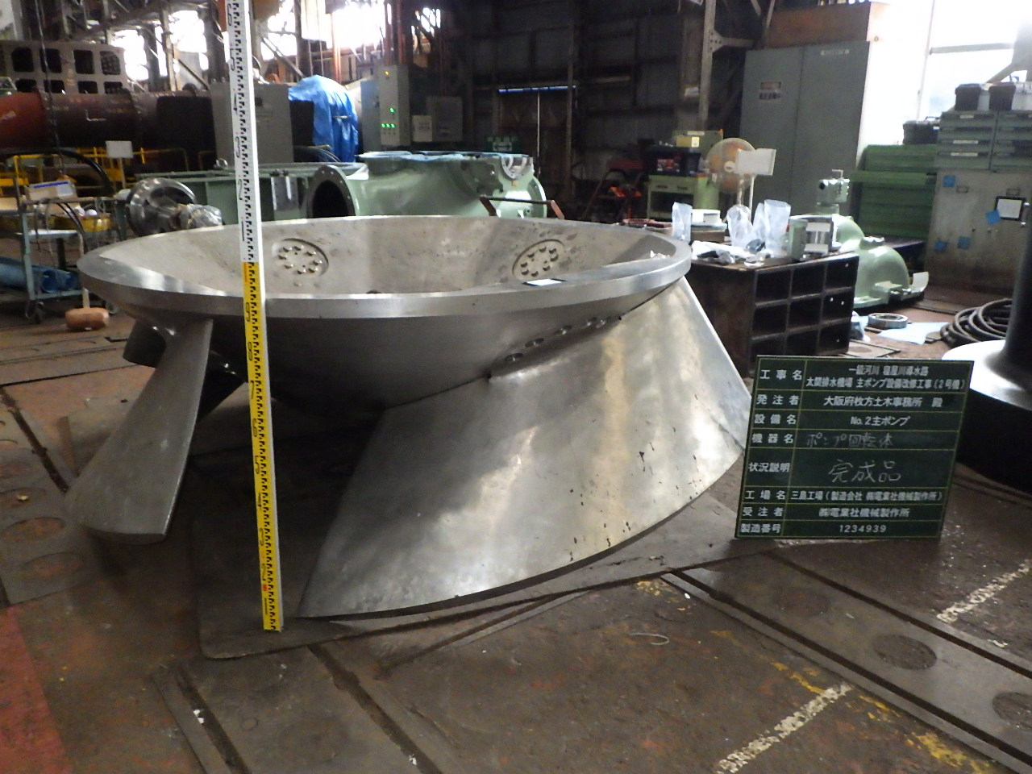
【老朽化護岸対策、堆積土砂対策】
「大阪府都市基盤施設長寿命化計画(R7.3策定)」に基づき、除草・点検といった日常的な維持管理や、護岸、堤防など河川施設の修繕・更新や堆積土砂の撤去などを計画的に実施しています。
＜令和８年度の事業＞
東除川（羽曳野市）など６河川での護岸更新などの老朽化対策を推進します。
効果的・効率的な水害の未然防止となる河川等の浚渫（堆積土砂の撤去等）に活用できる緊急浚渫推進事業債を利用し、安威川（茨木市）、恩智川（大東市）などにおいて堆積土砂対策を推進します。
（護岸更新の事例）
（堆積土砂撤去の事例）
対策前（千里川※⑤）
対策前（樫井川※⑥）
対策後
老朽化護岸の更新
対策後
堆積土砂の撤去
【水門、排水機場などの機械・電気設備の長寿命化対策】
効率的・効果的な維持管理の充実・強化のため、「大阪府都市基盤施設長寿命化計画」に基づき、施設、設備の点検、劣化状況の診断、健全度の評価、補修、更新を実施し、更なる長寿命化、機能維持に継続して取り組んでいます。
水門、排水機場などについては、災害を未然に防ぐために確実に機能を発揮する必要があることから、日頃から全ての機器の点検整備や補修履歴などの記録について維持管理データベースを利用して蓄積を行い、適切に補修や部品の交換を実施するなど、施設全体の長寿命化と維持管理費用の平準化及びライフサイクルコストの縮減を図ります。
＜令和８年度の事業＞
・太間排水機場のポンプ設備補修工事、南部地下河川西脇立坑外電気設備更新工事 など
（長寿命化工事の事例）
太間排水機場ポンプ設備補修工事（※⑦）
整備前
整備後
工場整備
ポンプを分解し、摩耗した部品の補修などを実施
（※写真番号は、写真箇所図と対応）

Slide 4
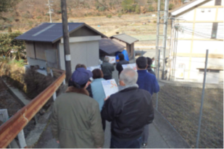
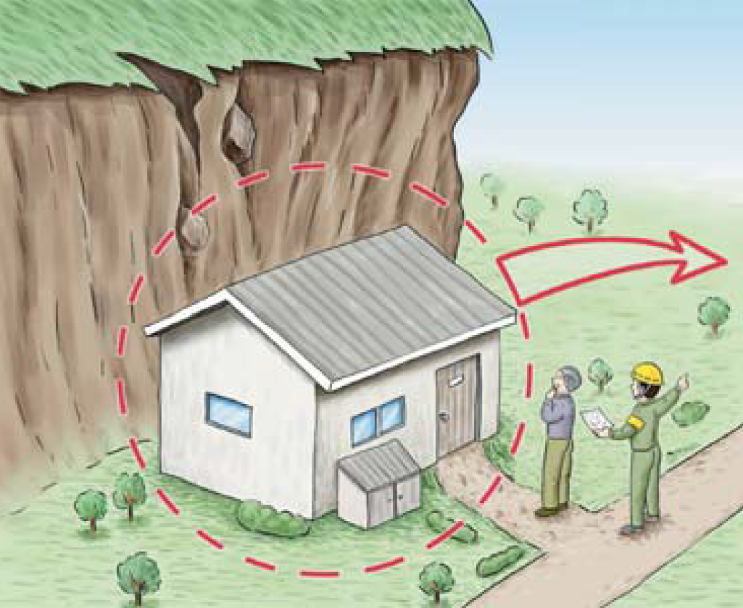
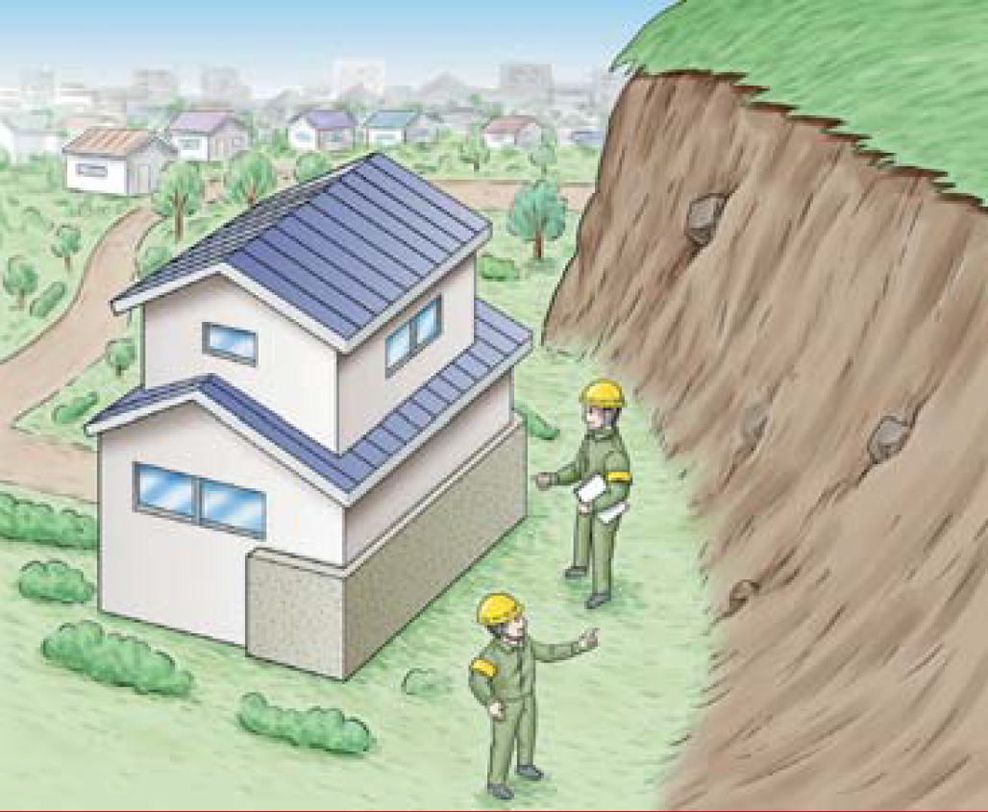
◆「逃げる」施策（土砂災害対策）
【リスク周知】
令和８年度
知事重点事業
土砂災害リスクの周知として、府域での土砂災害防止法に基づく区域指定を行います。令和７年度から、高精度な地形情報により新たに抽出された危険箇所の基礎調査を開始するとともに、これまでに指定された箇所で、地形改変が確認された箇所において繰返し調査を実施します。
さらに、令和６年度からシステムの再整備を行った「大阪府土砂災害の防災情報」を令和８年度より運用開始します。再整備により、スマートフォンの位置情報を利用し、その位置での土砂災害の危険度の確認や、多言語（５か国語）での表示などが可能になります。
【避難行動支援】
市町村による土砂災害リスクに基づく地区単位のハザードマップ作成や、ハザードマップを活用した自主的な避難訓練及び関係機関や住民が時間を追って取るべき行動を整理したタイムライン作成の支援を行います。
●ハザードマップ作成状況 7,912箇所/7,937箇所
※進捗率 約99％
※土砂災害警戒区域指定箇所のうち、「避難情報」として
ハザードマップ作成の必要がある指定箇所
●降雨によって土砂災害の危険性が高まった際に、
住民に対して避難の準備や行動を促すために発表する土砂災害警戒情報の発表基準を、これまで蓄積された降雨及び土砂災害の履歴等をもとに令和7年5月に見直しました。
地区単位ハザードマップを使った避難訓練の実施
◆「凌ぐ」施策（土砂災害対策）
【土砂災害特別警戒区域内の既存不適格住宅に対する移転補強補助】
土砂災害特別警戒区域の指定による新規開発の抑制に加え、特別警戒区域内にある既存不適格住宅に対し、移転・補強の一部を補助する制度を平成27年度より創設し、対象全市町村において補助要綱を策定（移転要綱33市町村、補強要綱22市町村）することにより、災害に強いまちづくりを推進しています。
なお、令和６年４月１日補助要綱の改正により、補助限度額を拡充しました。制度の活用に向けて、事業主体である市町村とともに、制度の周知を進めています。
（移転）
（補強）
土砂災害特別警戒区域内の住宅の移転及び補強イメージ
（※写真番号は、写真箇所図と対応）

Slide 5
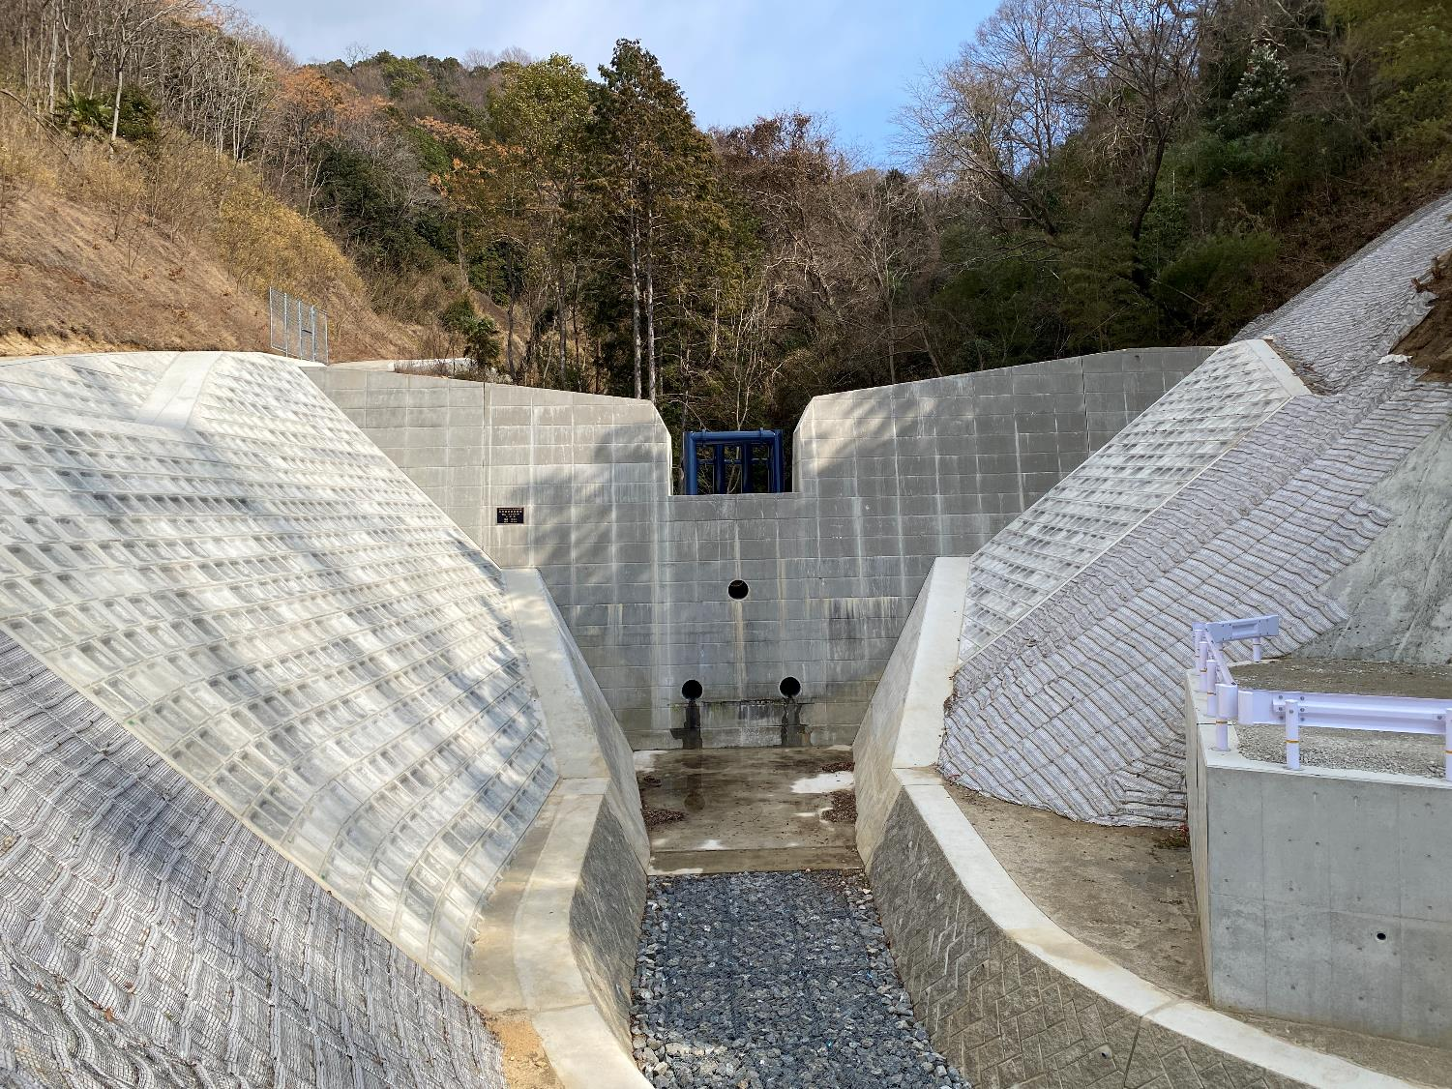
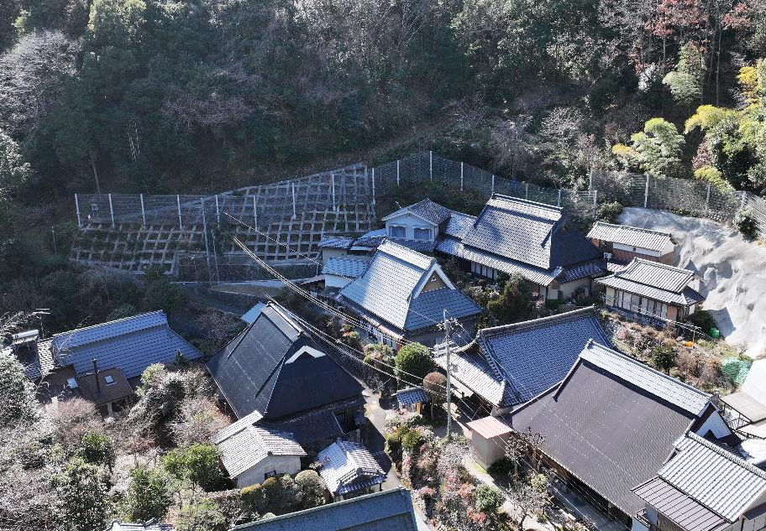
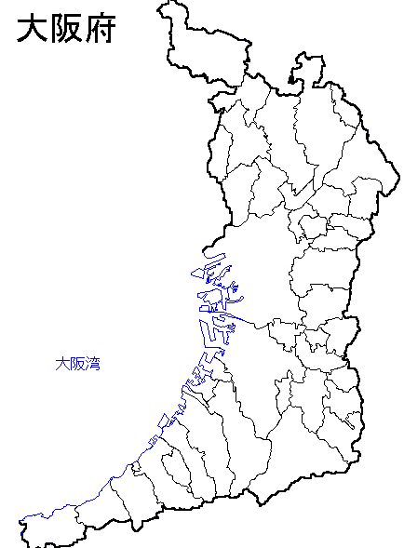
◆「防ぐ」施策（土砂災害対策）
【土砂災害対策施設の整備】
土砂災害対策施設の整備については、地形などの「災害発生の危険度」と被害想定区域に含まれる要配慮者利用施設や避難所・避難路等の「災害発生時の影響」により整備箇所を重点化して着実に実施します。なお、災害発生などに伴う現地の状況変化や、「災害発生の危険度」の高まりを考慮し、優先順位の見直しを随時行います。
＜令和８年度の事業＞
・砂防事業 ⇒小川第二支渓（箕面市）など29渓流
（うち新規3渓流（神宮寺北谷（八尾市）など）)
・急傾斜地崩壊対策事業 ⇒下河内（4）地区（河南町）など８地区
・施設の保全 ⇒豪雨への備えとして、砂溜工などの堆積土砂撤去を実施するとともに、
引き続き、砂防施設点検をもとに計画的な維持管理に努めます。
北川支川砂防事業（※⑧）枚方市・交野市
【令和７年度概成】
奥今滝(１) 地区
急傾斜地崩壊対策事業（※⑨）高槻市
【令和７年度概成】
◆治水対策・土砂災害対策 写真箇所図
①熊取大池（住吉川）の治水活用（熊取町）
②寝屋川北部地下河川 城北立坑の建設（大阪市）
③住吉川地下調節池の築造工事（熊取町）
④梅川の改修（河南町）
⑤千里川の老朽化護岸更新（豊中市）
⑥樫井川の堆積土砂撤去（泉佐野市）
⑦太間排水機場ポンプ補修（寝屋川市）
⑧北川支川砂防事業（枚方市・交野市）
⑨奥今滝(1) 地区急傾斜地崩壊対策事業（高槻市）
９
６
５
７
８
淀川
２
８
（※写真番号は、写真箇所図と対応）
大和川
４
６
３
１

